Slide 1

第三讲 图像基本运算与灰度变换

Slide 2

本讲主要内容
图像运算
代数运算
几何运算
基本灰度变换
图像翻转 灰度切割 位图切割
直方图处理
※ 直方图规定化及均衡化

Slide 3
3.1 图像的运算
点运算
比如改变亮度，对比度等
代数运算
是图像之间点对点的运算
几何运算
涉及到空间位置变化，和灰度插值

Slide 4
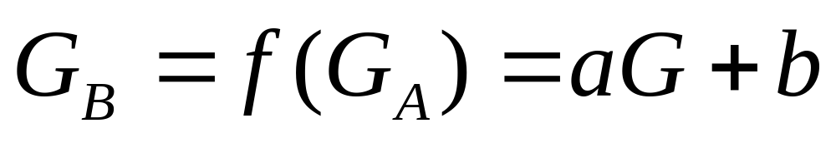
3.1.1点运算
a=1,b=0,图像没有变化
a＝1，b<>0,图像变亮或是变暗
a>1,b=0,图像对比度增强；
a<1,b=0,图像对比度减弱。
Note：是点对点的对灰度值进行计算
华中科技大学软件学院

Slide 5
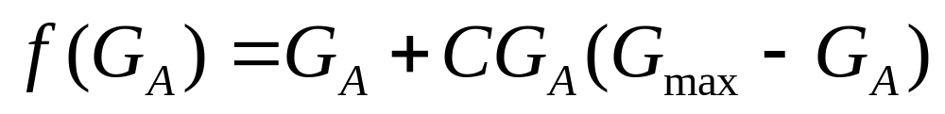
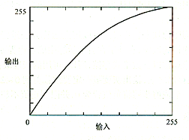
3.1.1点运算
华中科技大学软件学院

Slide 6
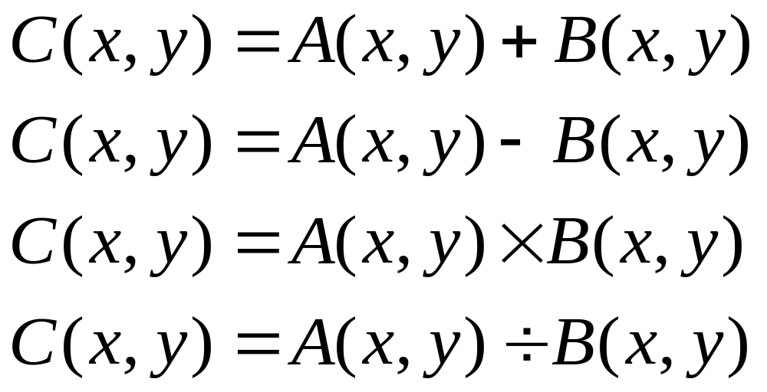
3.1.2代数运算
图像的代数运算指图像点对点的代数运算，不是矩阵的运算。
华中科技大学软件学院

Slide 7
几何运算
点运算、代数运算都是针对点的运算，运算结果都不会改变图像各部分之间的几何关系。图像转动、扭曲、倾斜、拉伸是几何运算的结果。
点运算、代数运算只涉及到特定点的灰度值的变化，而几何变换到空间点位置的变化、灰度值的变化等
华中科技大学软件学院

Slide 8
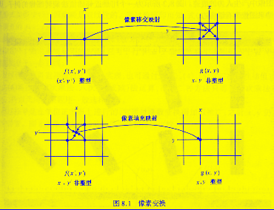
几何运算确定灰度值的两种方法
华中科技大学软件学院

Slide 9
几何运算—最临近插值算法
最简单的插值方法是所谓零阶插值或称为最近邻插值，即令输出像素的灰度值等于离它所映射到的位置最近的输入像素的灰度值。
最近邻插值方法的计算十分简单，在许多情况下，其结果也可令人接受。
然而，当图像中包含像素之间灰度级有变化的细微结构时，最近邻插值法会在图像中产生人为的痕迹。
用最近邻插值法旋转图像带有锯齿边。
华中科技大学软件学院

Slide 10
几何运算—双线性插值算法
一阶插值(或称双线性插值法)和零阶插值法相比可产生更令人满意的效果。只是程序稍复杂一些，运行时间稍长一些。由于通过四点确定一个平面是一个过约束问题，所以在一个矩形栅格上进行的一阶插值就需要用到双线性函数。
华中科技大学软件学院

Slide 11
双线性插值
令f（x,y）为两个变量的函数，其在单位正方形顶点的值已知。假设我们希望通过插值得到正方形内任意点的f(x,y)值。我们可由如下双曲线方程：
f(x,y)=ax+by+cxy+d
华中科技大学软件学院

Slide 12
线性插值
假设f(0,0)=3,f(0,1)=5
最临近插值：
f(0,0.4)=f(0,0)=3
(0,0)
(0,0.4)
(0,1)
线性插值：
f(0,0.4)
f(0,1)
f(0,0)
f(0,0.4)=
f(0,0)+(0.4/1)*[f(0,1)-f(0,0)]
=3+0.4*(5-3)=3.8
(0,0)
(0,0.4)
(0,1)
华中科技大学软件学院

Slide 13
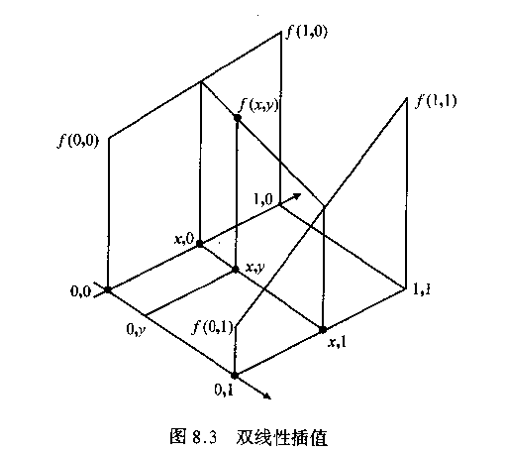
双线性插值的简单算法
华中科技大学软件学院

Slide 14
3.2基于灰度变换的图像增强
基于点操作的增强变换，常见的有几类方法：
  将f(.)中的象素按EH操作直接变换以得到g(.);
  借助f(.)的直方图进行变换；
  借助对一系列图像间的操作进行变换。

Slide 15

3.2灰度变换
什么是灰度变换
将一个灰度区间映射到另一个灰度区间的变换称为灰度变换。
灰度变换的目的
灰度变换可使图像动态范围加大，图像对比度扩展，图像清晰，特征明显，是图像增强的重要手段。
基本直接灰度变换
图像反转（negative_enhance.m）
增强对比度（contrast_strentching.m）
压缩动态范围压缩
灰度切片

Slide 16
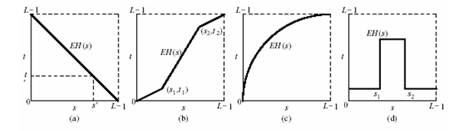
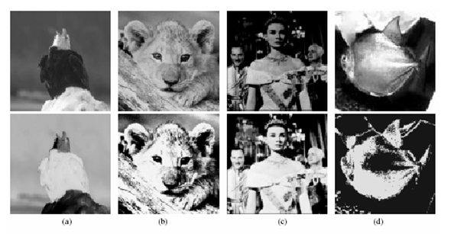

Slide 17
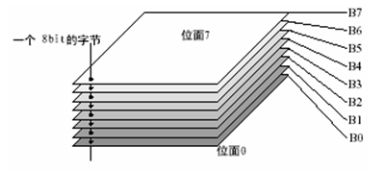
8bit图像位平面表示

Slide 18
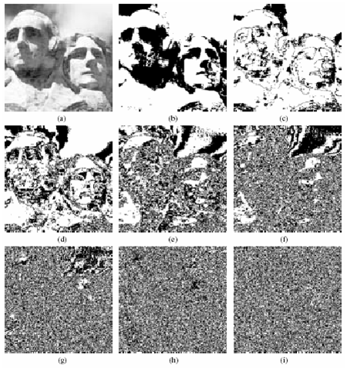

Slide 19
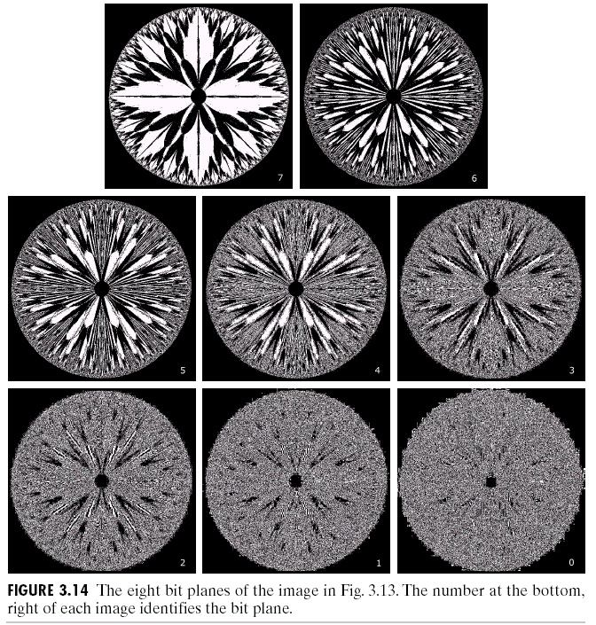
位图切割

Slide 20
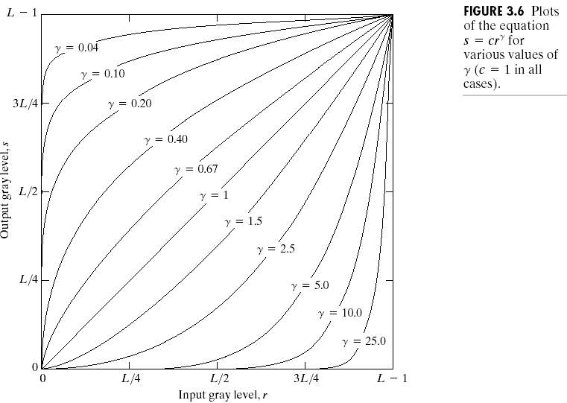
幂次变换
习惯上，幂次等式中的指数是指
伽马值。用于修正幂次响应现象
的过程称作伽马校正。

Slide 21
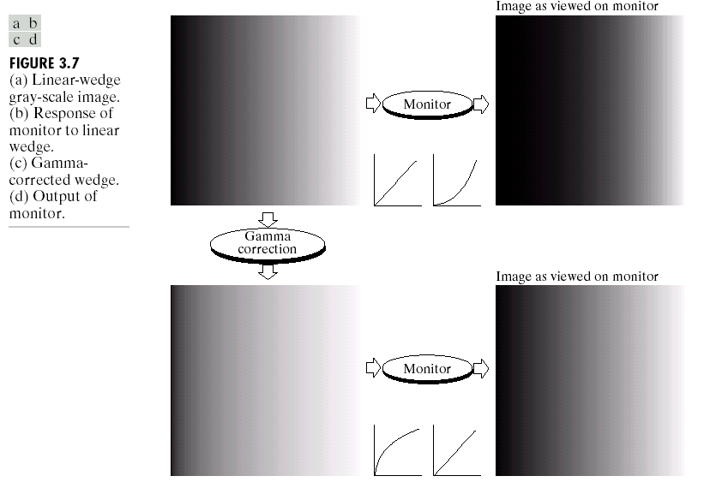
伽马校正

Slide 22
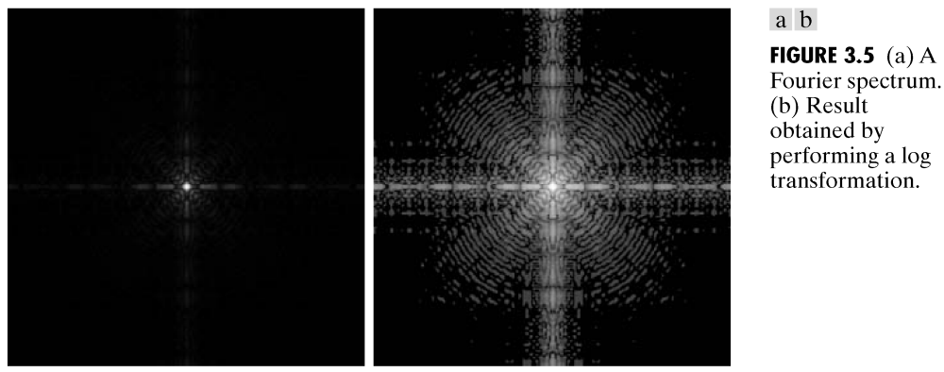
对数增强

Slide 23
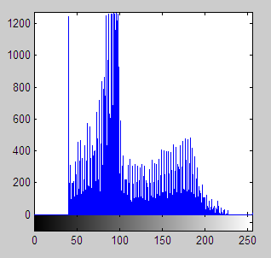
3.3 直方图处理
定义：横坐标为灰度级的值，纵坐标为某个灰度级出现的次数。为了便于表示，往往将纵坐标用出现概率表示。
华中科技大学软件学院

Slide 24
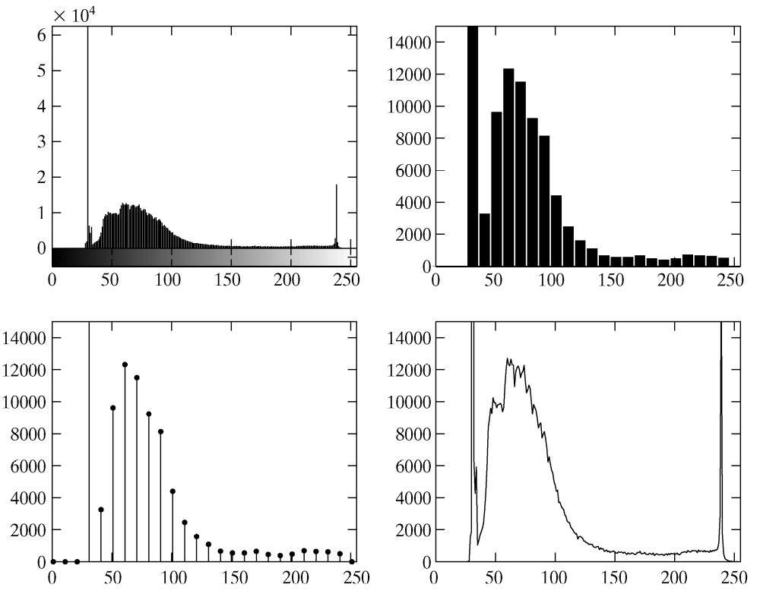

Slide 25
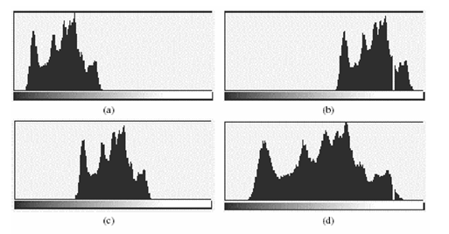
3.4 直方图图像增强

Slide 26
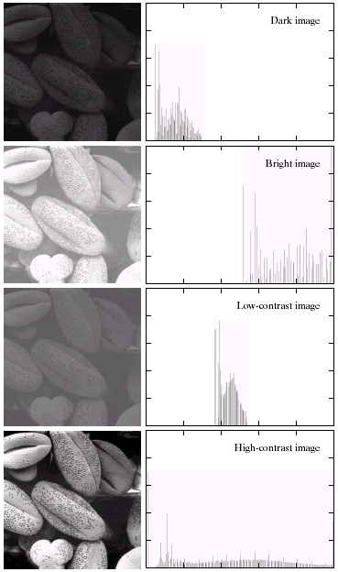

Slide 27
3.5 直方图均衡化
直方图均衡方法的基本思想是对在图像中像素个数多的灰度级进行展宽，而对像素个数少的灰度级进行缩减。从而达到清晰图像的目的。
Example_histeq.m

Slide 28
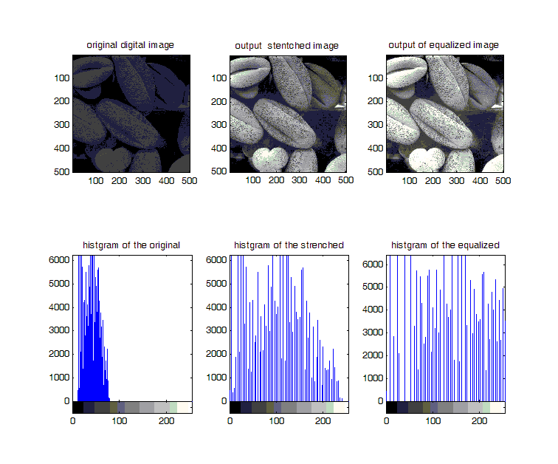

Slide 29

直方图均衡化基本算法
设有Kbit图像f做直方图均衡化后得到图像g。以下以k=8为例说明
1) 求出原图f的灰度直方图，设为h。
h为一个2^{k}维的向量。

Slide 30
3.5 直方图均衡化
0 | 3
1 | 2
2 | 4
3 | 4
4 | 1
5 | 1
6 | 4
7 | 1
8 | 2
9 | 3
1 | 3 | 9 | 9 | 8
2 | 1 | 3 | 7 | 3
3 | 6 | 0 | 6 | 4
6 | 8 | 2 | 0 | 5
2 | 9 | 2 | 6 | 0
h
f

Slide 31
3.5 直方图均衡化
2）求出图像f的总体像素个数
Nf=m*n （m,n分别为图像的长和宽）
计算每个灰度级的像素个数在整个图像中
所占的百分比。
hs(i)=h(i)/Nf (i=0,1,…,255)

Slide 32
3.5 直方图均衡化
0 | 3
1 | 2
2 | 4
3 | 4
4 | 1
5 | 1
6 | 4
7 | 1
8 | 2
9 | 3
0 | 0.12
1 | 0.08
2 | 0.16
3 | 0.16
4 | 0.04
5 | 0.04
6 | 0.16
7 | 0.04
8 | 0.08
9 | 0.12
h
hs

Slide 33
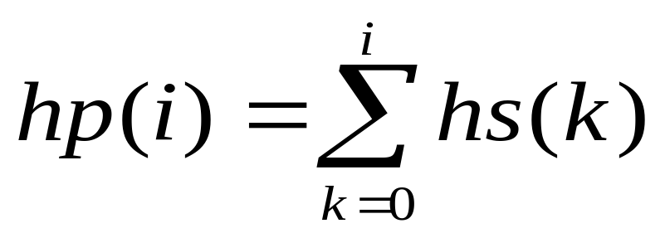
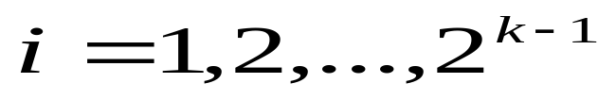
3.5 直方图均衡化
3）计算图像各灰度级的累计分布hp。

Slide 34
3.5 直方图均衡化
0 | 0.12
1 | 0.08
2 | 0.16
3 | 0.16
4 | 0.04
5 | 0.04
6 | 0.16
7 | 0.04
8 | 0.08
9 | 0.12
0 | 0.12
1 | 0.20
2 | 0.36
3 | 0.52
4 | 0.56
5 | 0.60
6 | 0.76
7 | 0.80
8 | 0.88
9 | 1.00
hs
hp

Slide 35
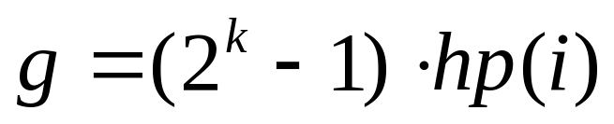

3.5 直方图均衡化
4）求出新图像g的灰度值。

Slide 36
3.5 直方图均衡化结果
f
hp
g
0 | 0.12
1 | 0.20
2 | 0.36
3 | 0.52
4 | 0.56
5 | 0.60
6 | 0.76
7 | 0.80
8 | 0.88
9 | 1.00
51 | 133 | 255 | 255 | 224
92 | 51 | 133 | 204 | 133
133 | 194 | 0 | 194 | 143
194 | 224 | 92 | 0 | 153
92 | 255 | 92 | 194 | 0
1 | 3 | 9 | 9 | 8
2 | 1 | 3 | 7 | 3
3 | 6 | 0 | 6 | 4
6 | 8 | 2 | 0 | 5
2 | 9 | 2 | 6 | 0
（对最小灰度级进行修正）

Slide 37
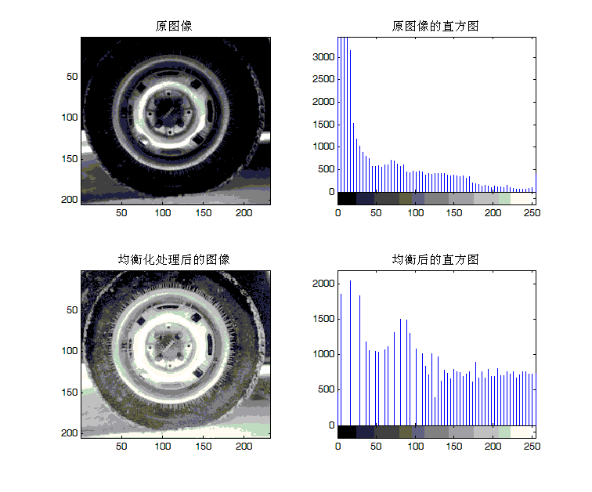
演示
I=imread('tire.tif');
J=histeq(I);
subplot(2,2,1);
subimage(I);
title('原图像');
subplot(2,2,2);
imhist(I,64);
title('原图像的直方图');
subplot(2,2,3);
subimage(J);
title('均衡化处理后的图像');
subplot(2,2,4);
imhist(J,64);
title('均衡后的直方图');

Slide 38
3.6.1区别与联系
幅度分布函数
幅度密度函数
灰度直方图
累计直方图
华中科技大学软件学院

Slide 39
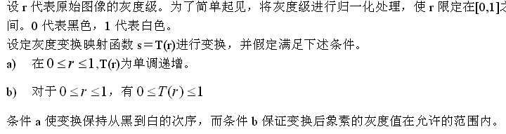
3.6.2直方图的映射变换

Slide 40
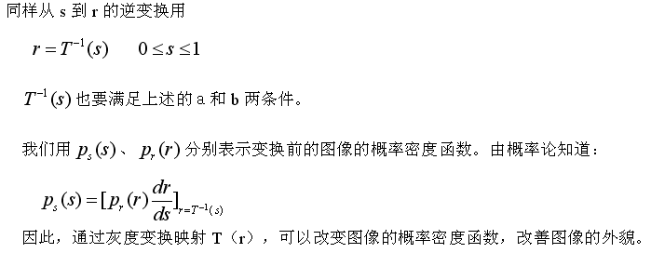

Slide 41
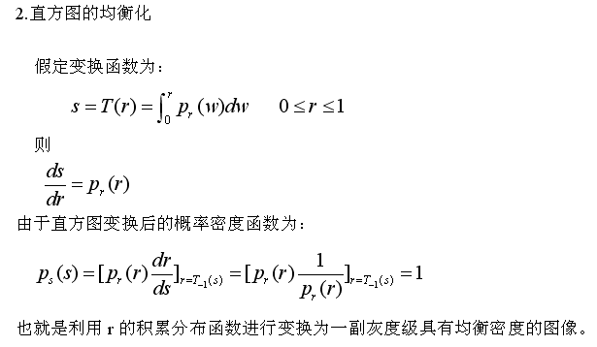
3.6.3直方图均衡化原理
从基本微积分学，我们知道关于上限的定积
分的导数就是该上限的积分值。

Slide 42
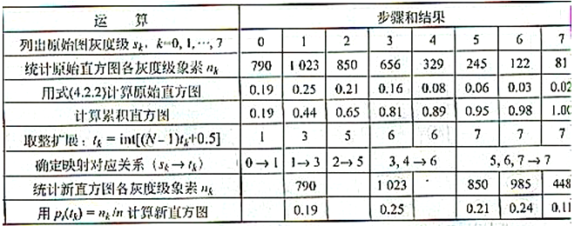
直方图例子

Slide 43
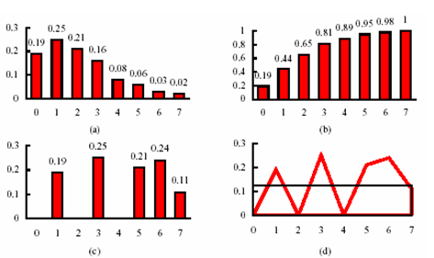

Slide 44
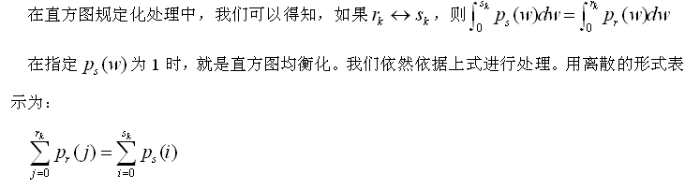
3.6.4直方图规定化

Slide 45
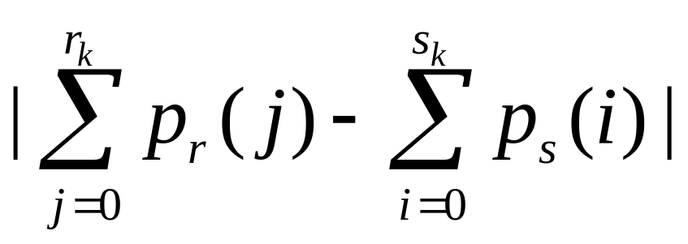
直方图规定化映射规则
使
最小。

Slide 46
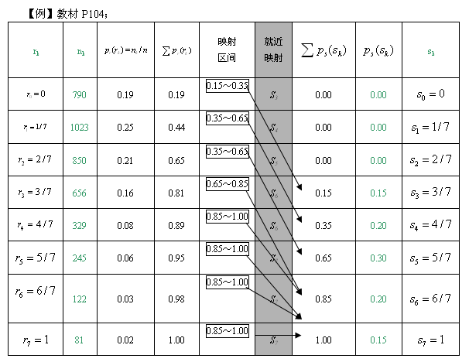

Slide 47
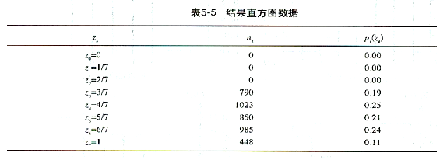
直方图均衡化

